Slide 1
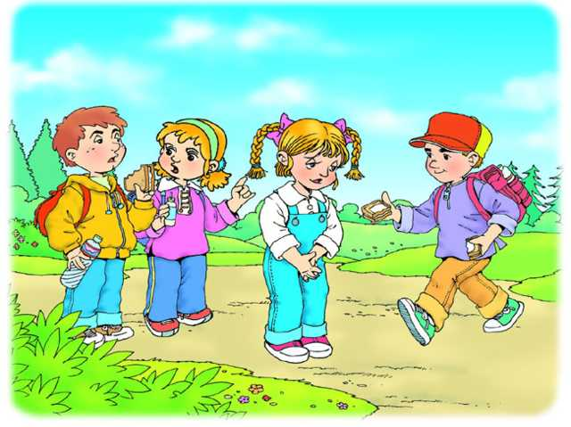
小伙伴

Slide 2



bǎo
guǎn
jiá
保
管
夹

Slide 3


谁最棒
cān diū kuàng zāo gāo cū
餐 丢 矿 糟 糕 粗
gài gòng qì jì bǎo guǎn
概 共 汽 记 保 管
jiā
夹

Slide 4

“我把背包丢了,
里面装着面包和
矿泉水······”

Slide 5

“真糟糕！离
回家还有好长时间
呢！”
维加

Slide 6

“你大概是丢在公共汽车上，忘记拿了。以后可要保管好自己的东西。”
安娜

Slide 7

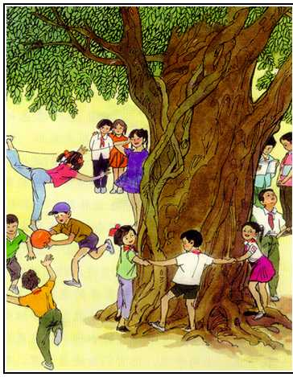
谢谢大家！
再见！

